Slide 1
הציר הכלכלי
ערן קמין
ספטמבר 2019

Slide 2
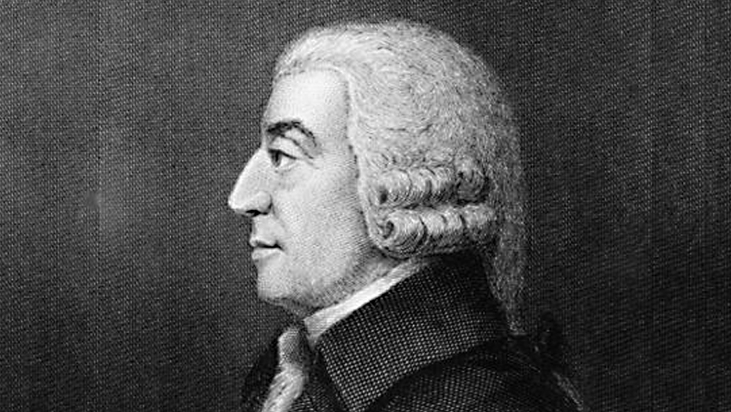
“Man is an animal that makes bargains: no other animal does this-no dog exchanges bones with another”
(Adam Smith, The wealth of nation)

Slide 3
המטרות
הבנת הכלכלה הבינ"ל והאזורית.
הבנת מערכת יחסי הגומלין בין כלכלה לביטחון לאומי והקניית מושגים בסיסיים בכלכלה.
ניתוח והבנת התהליכים הכלכליים העיקריים במשק הישראלי, האתגרים הכלכליים העומדים בפני מקבלי ההחלטות והכרות עם הכלים לניהול המדיניות הכלכלית.
עיסוק בשאלות כלכליות אקטואליות.
הבנת הקשר שבין כלכלה לחשיבה אסטרטגית.

Slide 4
הרעיון המסדר
כלכלה בראי הביטחון הלאומי
סוגיות במדיניות כלכלית
כלכלה וגלובליזציה
כלכלה ובטחון לאומי - חקירה
סמינר בסוגיות כלכליות
הרצאת בכירים
סיורים

Slide 5
ציר הזמן
הרצאות בכירים
נובמבר - דצמבר
סיורים גיאוגרפיים
כלכלה וגלובליזציה
סוגיות במדיניות כלכלית
עיבודים צוותיים
פברואר – מרץ
מרץ - מאי
סמינר בסוגיות כלכליות
חקירה כלכלית
ספטמבר - אוקטובר

Slide 6
כלכלה וגלובליזציה
מרצה לא ידוע ?
שש"ס ?
מטלה ?
חומרי קריאה ?
הישג נדרש ?

Slide 7
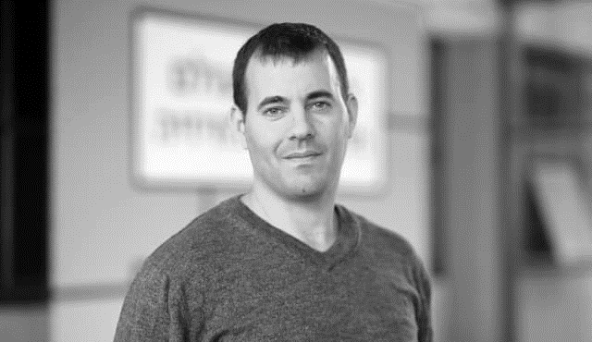
סוגיות במדיניות כלכלית
נח הקר ואחרים ?
שש"ס ?
מטלה ?
חומרי קריאה ?
הישג נדרש ?

Slide 8
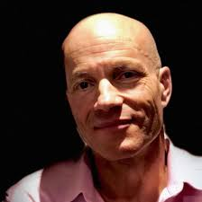
סמינר בסוגיות כלכליות
מרצה: פרופסור עומר מואב
2 שש"ס:
מדיניות כלכלית בישראל: שורשי הוויכוח.
מיגור העוני בעולם: תקווה, אכזבה, הצלחה.
הפערים הגדולים בתוצר לנפש בין מדינות: שורשים עמוקים.
מטלה ?
חומרי קריאה ?
הישג נדרש ?

Slide 9
סמינר בסוגיות כלכליות
עומר מואב הוא פרופסור לכלכלה במרכז הבינתחומי בהרצליה ובאוניברסיטת וורויק באנגליה, זוכה בפרס מפעל הפייס ע"ש לנדאו על הישגיו המחקריים, היה יועצו הכלכלי של שר האוצר יובל שטייניץ.
פרופ' מואב בעל תואר בוגר, מוסמך, ודוקטור מהאוניברסיטה העברית בירושלים. לאחר פוסט דוקטורט ב-MIT חזר מואב בשנת 2000 כמרצה לאוניברסיטה העברית, והתקדם שם לדרגת פרופסור מן המניין תוך עשור, שבמהלכו זכה במלגת אלון למדענים צעירים מצטיינים, ובפרס רקטור האוניברסיטה העברית על הצטיינות במחקר ובהוראה. בשנת 2014 עבר למרכז הבינתחומי.
מחקרו של מואב עוסק בצמיחה כלכלית, אי-שוויון, הגירה, עוני, היסטוריה של היווצרות מדינות, וכלכלת ישראל. מאמריו זכו לפרסום בכתבי העת הכלכליים המובילים בעולם, והוא מדורג בשני האחוזים המובילים של הכלכלנים בעולם.

Slide 10
כלכלה ובטחון לאומי - חקירה
מרצים שונים ?
דרום קוריאה ?
שש"ס ?
מטלה ?
חומרי קריאה ?
הישג נדרש ?

